Slide 1
اهداف الحصة
جمع البيانات
تقنيات جمع البيانات
نشاط عملي

Slide 2
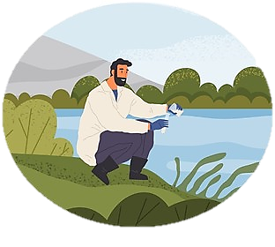
نشاط 2.1- تمهيدي (5 دقائق)
ماذا تشاهد في الرسمة؟
Notes:
نعرض الصورة على المتدربين، ثم أطلب منهم التحدث عن الصورة؟
نأخذ أكبر قدر من الإجابات لنصل لعنوان الشريحة القادمة " جمع البيانات البيئية"
مدة النشاط 5 دقائق

Slide 3

جمع البيانات البيئية
ناقش مع أفراد مجموعتك الأسئلة الآتية:
ما المقصود بالعينة؟
ما حجم العينة المناسب؟
ما أنواع العينات؟
Notes:
يستغرق النشاط 10 دقائق
يطلب من كل مجموعة كتابة الإجابات على ورقة A4
مناقشة الإجابات وتقديم التغذية الراجعة.

Slide 4
التدريب على مادة العلوم البيئية للصف الحادي عشر – اليوم الثاني
جمع البيانات البيئية
ما المقصود بالعينة؟ مجموعة صغيرة من البيانات (عدد النباتات، عدد الأنواع، توزيع النباتات) التي يتم جمعها من جماعة أحيائية كبيرة.
ما حجم العينة المناسب؟
الجماعة الأحيائية الأقل من 100 جميعها تدخل كعينة.
الجماعة الأحيائية الأكبر من ذلك نأخذ نسبة 10% منها كعينة.
وفي كل الأحوال لا تزيد عن 1000 مهما بلغ حجم الجماعة.
ما أنواع العينات؟
عشوائية
منتظمة
Notes:
تتأكد كل مجموعة من صحة إجاباتها
يفضل تقيم أقران ( بحيث كل مجموعة تقدم التغذية الراجعة للمجموعة الأخرى)
الزمن 5 دقائق

Slide 5
نشاط - 2.3 (5 دقائق)
جمع البيانات البيئية
استراتيجيات جمع العينات العشوائية والمنتظمة
خطية
نقطية
ما الفرق بينهما؟!
Notes:
نشاط مدته 5 دقائق
فرق بين استراتيجيات جمع العينات.
عمل في مجموعات ثم أخذ الإجابات من المجموعات

Slide 6
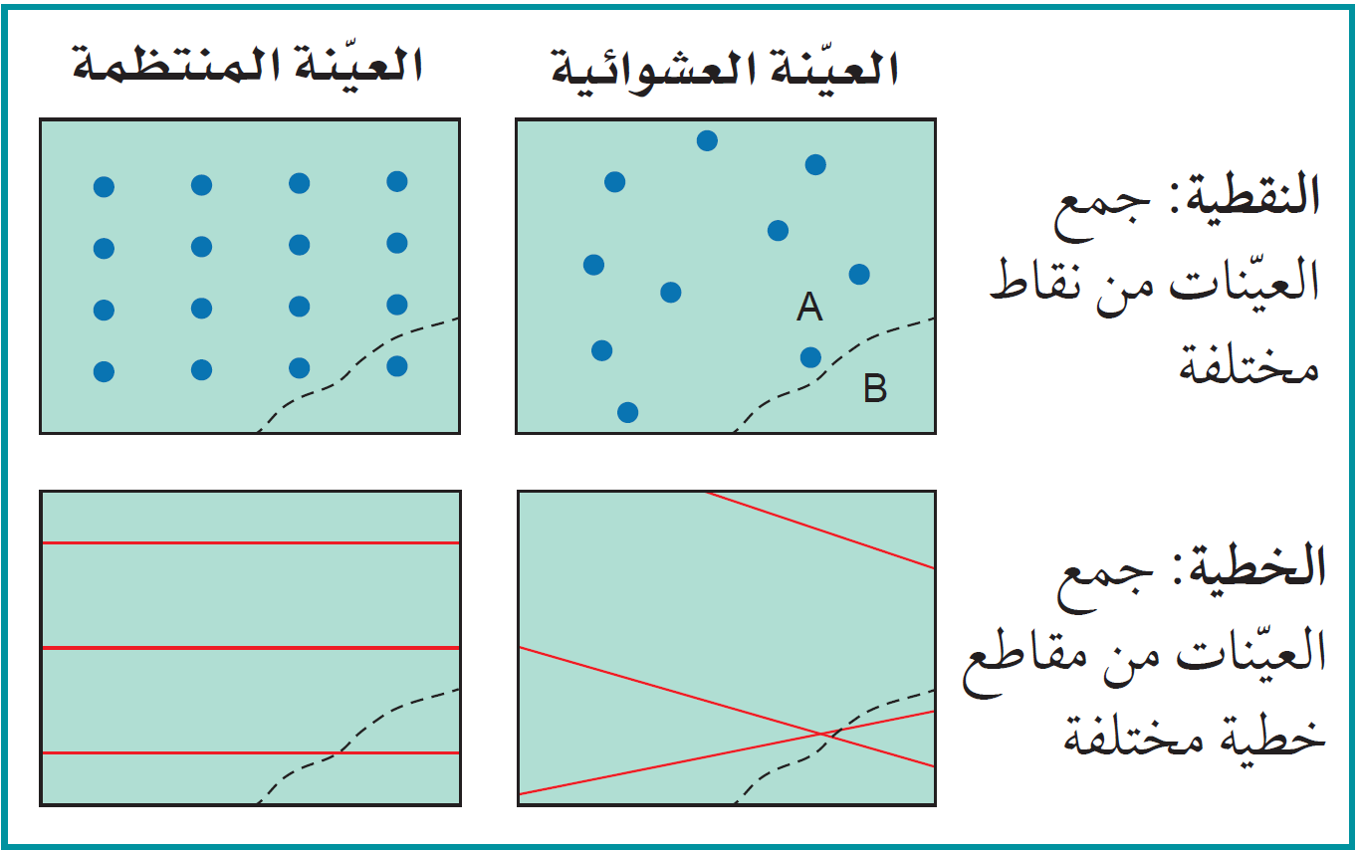
التدريب على مادة العلوم البيئية للصف الحادي عشر – اليوم الثاني
استراتيجيات جمع العينات العشوائية والمنتظمة
Notes:
توضيح الفرق بين الإستراتيجيتين لمدة 3 دقائق
يمكن الاستعانة بكتاب الطالب صفحة 60-61
ويمكن إضافة نشاط حل أسئلة الكتاب صفحة 61 5 دقائق

Slide 7
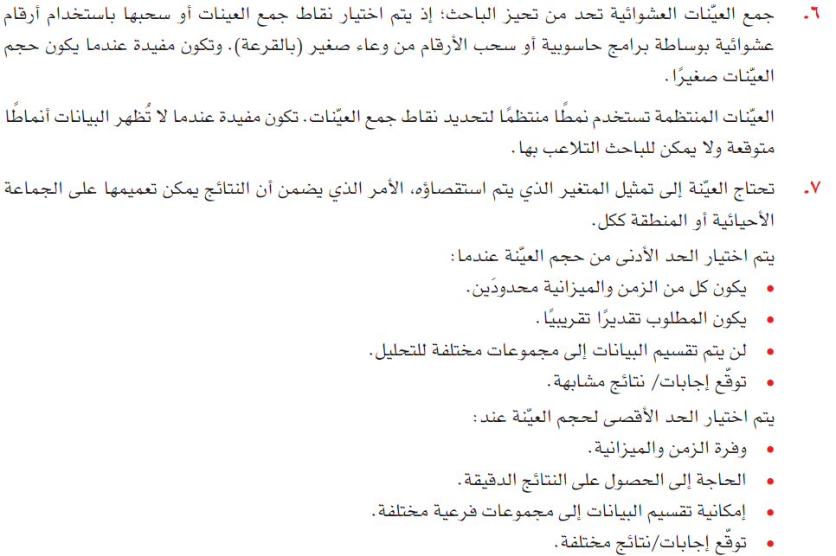
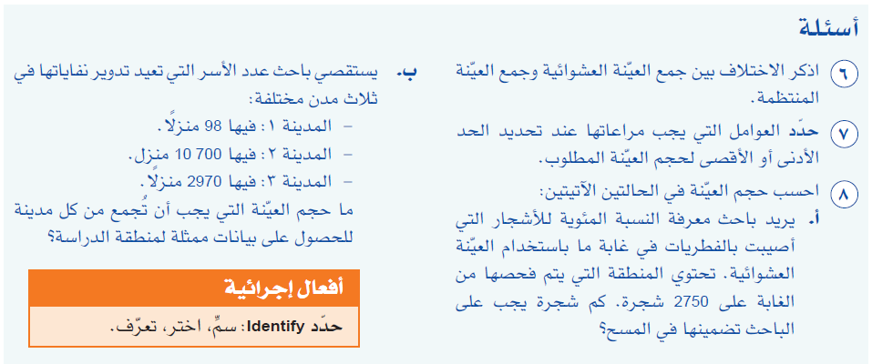
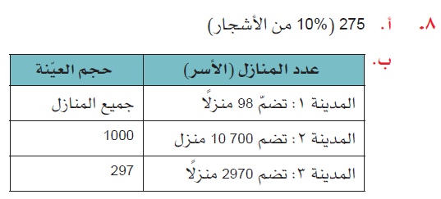

Slide 8
التدريب على مادة العلوم البيئية للصف الحادي عشر – اليوم الثاني

Slide 9
نشاط 2.1- تمهيدي (5 دقائق)
ماذا تشاهد في الرسمة؟
Notes:
نعرض الصورة على المتدربين، ثم أطلب منهم التحدث عن الصورة؟
نأخذ أكبر قدر من الإجابات لنصل لعنوان الشريحة القادمة " جمع البيانات البيئية"
مدة النشاط 5 دقائق

Slide 10
تقنيات جمع العينات العشوائية والمنتظمة
ضع علامة – أطلق – أعد الإمساك
المصائد الشراكية
المربع القياسي
شباك اصطياد الحشرات
جمع العينات بالركل

Slide 11
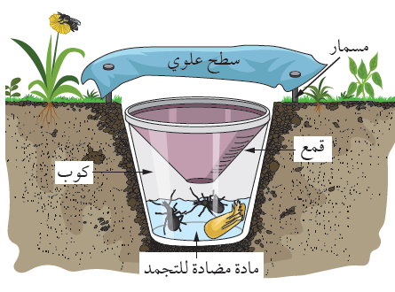
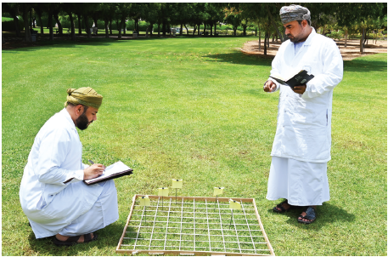
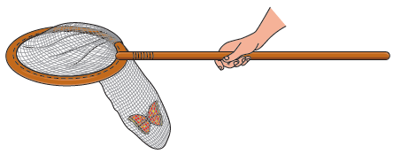
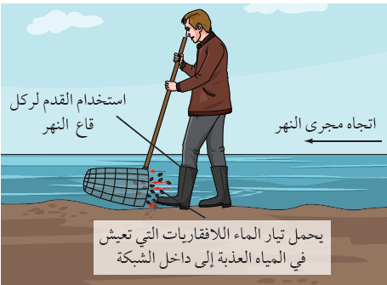
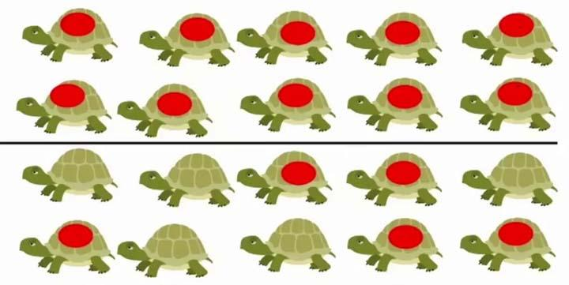
التدريب على مادة العلوم البيئية للصف الحادي عشر – اليوم الثاني
تقنيات جمع العينات العشوائية والمنتظمة

Slide 12

المربع القياسي
يستخدم لجمع عينات الأنواع الثابتة أو الأنواع التي تتحرك ببطء
يستخدم لتحديد : عدد النباتات الفردية -عدد الأفراد من نوع معين - عدد الأنواع المختلفة
أنواع المربع القياسي
+مفتوح + شبكي
الفوائد:
سهل وسريع وغير مكلف
المحددات :
يودي التقدير إلى التحيز وإلى الحسابات الخاطئة
وفي النهاية إلى بيانات غير موثوقة

Slide 13

المصائد الشراكية
تستخدم لجمع عينات من جماعة الحشرات التي تكون نشطة على الأرض
المحددات :
-قد تأكل الحشرات المفترسة الأخرى في المصيدة
(إضافة مادة مضادة للتجمد )
-تتطلب التعرف على الحشرات تدريبا ومهارة
- يستغرق زيارة المواقع وقتا
-قد تمتلئ المصيدة بالماء إذا تركت لفترة طويلة جدا
-هذه المصيدة مخصصة لاصطياد الحشرات الصغيرة أما الحشرات الطائرة فسوف تطير
-لاتناسب المناطق الحضرية لان اسطحها صلبة
الفوائد
سهلة وغير مكلفة في الإعداد
يمكن ترك المصائد لفترات زمنية طويلة لزيادة فرصة جمع العينات

Slide 14

شباك اصطياد الحشرات
تستخدم لجمع الحشرات وغيرها من الفقاريات التي تكون فوق الأعشاب الطويلة
يمكن رفع الشبكة فوق النباتات وتحريكها بحركة على شكل 8 او ابقاؤها بين النباتات وتحريكها بندولية .. بعد الانتهاء من الجمع نحتفظ بالشبكة مغلقة حتى لا تهرب الهروب
الفوائد
غير مكلفة وسهلة الاستخدام
لا تتطلب مدة زمنية طويلة أو المهارة لاكمالها
يمكن للمتطوعين المساعدة في جمع العينات
المحددات
الغطاء النباتي الكثيف لا يصلح لهذا النوع
ليس كل الحشرات قابلة للصيد
تستغرق وقتا طويلا وقد تسبب في تلف النباتات

Slide 15
جمع العينات بالركل
الفوائد
سريع التنفيذ وفعال من حيث التكلفة
تستخدم لجمع عينات من اللافقاريات التي تعيش في قاع النهر أو حافة الوادي أو الفلج
توضع شبكة اصطياد في اتجاه مجرى النهر من نقطة جمع العينات بحيث يتدفق الماء بداخلها ويقوم الباحث بركل قلع النهر لمدة زمنية لمدة محددة في كل مرة يستهدف فيها عينة ثم تجمع العينات
المحددات
- قد يتم فقدان الأنواع الصغيرة إذا كانت فتحات الشبكة كبيرة جدا .
الأنواع الملتصقة بالصخور سيتم فقدانها
يصعب تنفيذ هذه الطريقة في المياه كثيرة الطمي

Slide 16
نشاط- 2.4 (15 دقيقة)
تقنيات جمع العينات العشوائية والمنتظمة
كل مجموعة تتحدث عن إحدى تقنيات جمع العينات
نوع التقنية:
المحددات | الفوائد | آلية استخدامها
Notes:
مدة النشاط 15 دقائق تقوم المجموعات بتعبئة استمارة معده مسبقا أو نقل الجدول على ورقة A3 لتوضيح التقنية التي وقع اختيارها عليها
بعدها كل مجموعة خلال دقيقتين ( المجموع 10 دقائق) تقدم وصفا وشرحا للتقنية التي اختارتها
المدة الكلية للنشاط 30 دقيقة

Slide 17
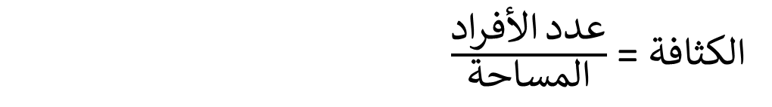
نشاط 2.5 – عملي (20 دقيقة)
تقنيات جمع العينات العشوائية والمنتظمة
تقوم كل مجموعة برسم مربع قياسي ،ثم رمي القصاصات الورقية ثم حساب كثافة المجموعة البيئية من خلال قانون كثافة الجماعة الأحيائية
الكثافة = $\frac{الأفراد عدد}{المساحة}$
Notes:
تقوم كل مجموعة برسم مربع القياس ( يفضل رسم 50 مربع لتسهيل الحسابات) على ورقة اللوح القلاب
يتم ترقيم المربعات
نقوم برمي القصاصات الورقية بشكل عشوائي
نختار 10% من المربعات أي ما يعادل 5 مربعات بشكل عشوائي
ثم نقوم بتطبيق المعادلة لحساب الكثافة.
ملاحظة ( يتم حساب المساحة من خلال حساب المساحة للمربع وضرب القيمة بعدد المربعات) نستخدم المتر في القياس.
الزمن: 50 دقيقة.

Slide 18
تحليل البيانات باستخدام أدوات إحصائية

Slide 19
تحليل البيانات باستخدام أدوات إحصائية
مؤشر لينكولين
مؤشر سيمبسون
الوفرة التقديرية باستخدام مقياس (ACFOR)
النسبة المئوية للتكرار والتغطية

Slide 20
تحليل البيانات باستخدام أدوات إحصائية
كل مجموعة تتحدث عن إحدى أدوات تحليل البيانات
نوع الأداة:
مثال | المعادلة المستخدمة مع توضيح الرموز | وصف آلية الاستخدام
Notes:
مدة النشاط 15 دقائق تقوم المجموعات بتعبئة استمارة معده مسبقا أو نقل الجدول على ورقة A3 أو ورقة اللوح القلاب لتوضيح الأداة التي وقع اختيارها عليها
بعدها كل مجموعة خلال 10 دقائق ( المجموع 40 دقيقة) تقدم وصفا وشرحا للأداة التي اختارتها
المدة الكلية للنشاط 60 دقيقة

